Slide 1
BÀI PHÁT BIỂU CỦA TỔNG THƯ KÍ LIÊN HỢP QUỐC VỀ BIẾN ĐỔI KHÍ HẬU
An-tô-ni-ô Gu-tê-rét
(Antonio Guterres)

Slide 2
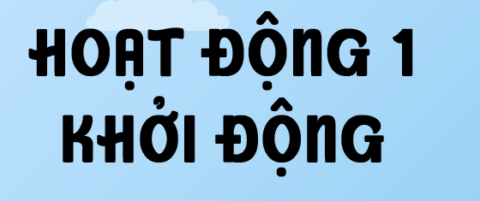
HOẠT ĐỘNG 1 KHỞI ĐỘNG

Slide 3
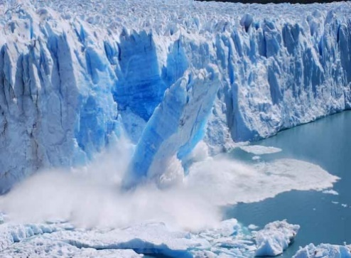
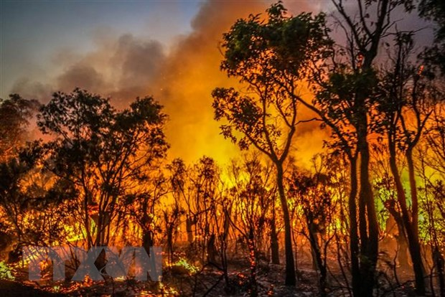
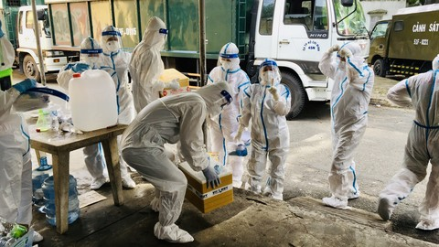
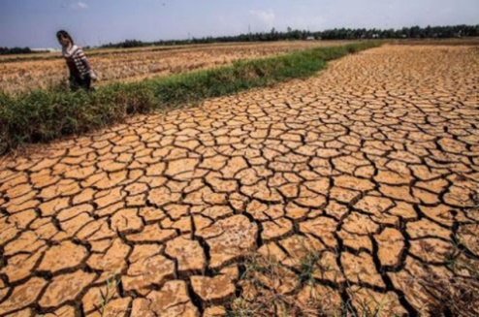
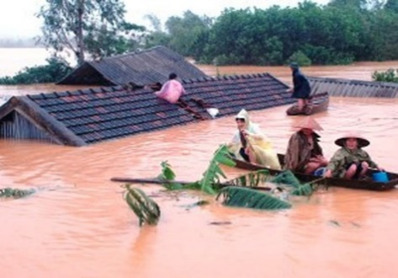
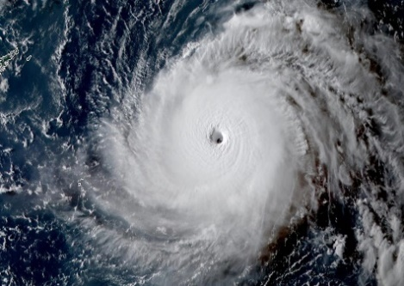
Những hình ảnh sau đây gợi cho các em nghĩ đến hiện tượng tự nhiên/vấn đề toàn cầu nào mà nhân loại đang phải đối mặt?
Hình 1
Hình 2
Hình 3
Hình 4
Hình 5
Hình 6

Slide 4
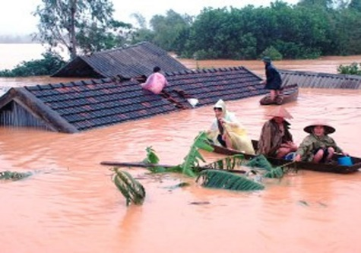
Hình 1: Hiện tượng băng tan
Hình 2: Cháy rừng
Hình 3: Dịch bệnh
Hình 4: Hạn hán
Hình 5: Lũ lụt
Hình 6: Bão

Slide 5
HOẠT ĐỘNG 2
HÌNH THÀNH KIẾN THỨC

Slide 6
I. Trải nghiệm cùng văn bản

Slide 7
PHIẾU HT 01: Tìm hiểu khái quát văn bản Đọc văn bản Bài phát biểu của Tổng thư kí Liên hợp quốc về biến đổi khí hậu (An-tô-ni-ô Gu-tê-rét) và trả lời các câu hỏi sau:
Câu hỏi tìm hiểu | Trả lời
-Nêu một vài hiểu biết của em về tác giả An-tô-ni-ô Gu-tê-rét | ..........................
- Nêu xuất xứ, thời điểm ra đời (nếu có) của văn bản. | .........................
- Xác định thể loại, phương thức biểu đạt chính của văn bản. | ........................
- Nêu bố cục của văn bản | ……………….

Slide 8
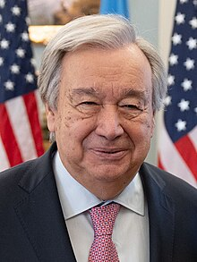
1. Tác giả
Là chính trị gia người Bồ Đào Nha, đảm nhiệm vai trò Tổng thư kí Liên hợp quốc từ năm 2017.

Slide 9
2. Văn bản
a. Đọc văn bản, giải thích từ khó

Slide 10
b. Xuất xứ và hoàn cảnh ra đời
Hoàn cảnh ra đời: Ngày 10/9/2018, tại trụ sở Liên hợp quốc (thành phố Niu Oóc, Mỹ), Tổng thư kí An-tô-ni-ô đã có bài phát biểu hướng đến các nhà lãnh đạo các quốc gia thành viên của Liên hợp quốc và toàn nhân loại, nhằm kêu gọi những hành động cụ thể, quyết liệt để ứng phó với biến đổi khí hậu. Văn bản được trích từ bài phát biểu của ông.
Xuất xứ: In trong Những bài văn hay làm thay đổi thế giới từ 1945 đến nay, Ca-lô Ba-ta, Huy Toàn dịch, NXB Kim Đồng, 2022)

Slide 11
c. Thể loại và phương thức biểu đạt chính
- Thể loại: Văn bản nghị luận về một vấn đề xã hội
- Phương thức biểu đạt chính: Nghị luận

Slide 12
d. Bố cục
- Phần 1 (từ đầu đến làm điều cần thiết): Thực trạng biến đổi khí hậu toàn cầu và sự cần thiết phải giải quyết vấn đề.
- Phần 2 (Điều khiến cho … đang dần cạn kiệt); Hậu quả của biến đổi khí hậu toàn cầu.
- Phần 3 (Ngọn núi phía trước … gây ra): Giải pháp cho vấn đề khủng hoảng biến đổi khí hậu và trách nhiệm của các quốc gia giàu có trong việc giải quyết vấn đề này.
- Phần 4 (phần còn lại): Khẳng định vai trò lãnh đạo của người trẻ và phụ nữ trong việc ứng phó với vấn đề biến đổi khí hậu.

Slide 13
III. Suy ngẫm và phản hồi
1. Hệ thống luận đề, luận điểm, lí lẽ, bằng chứng của VB

Slide 14
PHT 02: HỆ THỐNG LUẬN ĐỀ, LUẬN ĐIỂM, LÍ LẼ VÀ BẰNG CHỨNG CỦA VB
Luận đề: | Luận điểm | Lí lẽ và bằng chứng
 | Luận điểm 1 | - Lí lẽ:................................. - Bằng chứng: ...................
 | Luận điểm 2 | .........................
 | Luận điểm 3 | .........................
 | Luận điểm 4

Slide 15
a. Mối liên hệ giữa luận đề, luận điểm, lí lẽ, bằng chứng của VB

Slide 16
Luận điểm | Lí lẽ và bằng chứng
Luận điểm 1 Thực trạng biến đổi khí hậu toàn cầu và sự cần thiết phải giải quyết vấn đề | - Lí lẽ: Tác giả khẳng định biến đổi khí hậu là vấn đề hạn định của thời đại chúng ta và chúng ta đang ở vào thời điểm hạn định. Chúng ta phải đối mặt với mối đe doạ trực tiếp đến sự tồn vong. - Bằng chứng: + Nếu ta không thay đổi thì đến năm 2020, chúng ta có nguy cư đánh mất thời điểm có thể đánh mất thời điểm có thể tránh được một sự biến đổi khí hậu phi mã, gây ra những hậu quả tàn khốc đối với con người và hệ thống tự nhiên.

Slide 17
Luận điểm 2 Hậu quả của biến đổi toàn cầu | - Lí lẽ: Tác giả đưa ra các hậu quả của biến đổi khí hậu đối với tự nhiên và con người. - Bằng chứng: + Băng ở vùng biển Bắc Cực đang biến mất nhanh hơn chúng ta có thể hình dung. + Nạn cháy rừng kéo dài hơn và lan đi xa hơn. + Tốc độ diệt chủng sẽ tăng vọt khi môi trường sống bị thu hẹp lại. + Nhiều người buộc phải di cư khỏi quê hương khi đất đai không đáp ứng được nhu cầu của họ. + Nhiều cuộc xung đột xảy ra vì nguồn tài nguyên đang dần cạn kiệt.

Slide 18
Luận điểm 3 Giải pháp cho vấn đề khủng hoảng biến đổi khí hậu và trách nhiệm của các quốc gia giàu có trong việc giải quyết vấn đề này | - Lí lẽ: Tác giả đã đề xuất những giải pháp nhằm giải quyết khủng hoảng khí hậu và hướng đến trách nhiệm của các quốc gia giàu có. + Giảm thiểu khí nhà kính. + Nhanh chóng thoát khỏi sự phụ thuộc vào nhiên liệu hoá thạch và thay thế chúng bằng năng lượng sạch từ nước, gió, mặt trời. + Ngăn chặn nạn phá rừng, phục hồi các cánh rừng bị hư tổn và thay đổi phương thức canh tác. + Nhấn mạnh các quốc gia giàu có chị trách nhiệm nhiều nhất về khủng hoảng khí hậu nhưng các quốc gia nghèo nhất lại phải hứng chịu những tác động trước nhất và tồi tệ nhất. - Bằng chứng: Trong chu kì ngày càng gia tăng của các đợt hạn hán cực đoan và bão lũ dữ dội, phụ nữ và trẻ em là đối tượng đặc biệt phải trả giá.

Slide 19
Luận điểm 4 Khẳng định vai trò lãnh đạo của người trẻ và phụ nữ trong việc ứng phó với vấn đề biến đổi khí hậu | - Lí lẽ: Tác giả nhấn mạnh vai trò của người lãnh đạo, đặc biệt nhấn mạnh sự hiện diện của giới trẻ và vai trò lãnh đạo của phụ nữ để hướng tới các giải pháp ứng phó với thách thức về biến đổi khí hậu.

Slide 20
b. Phân tích các lí lẽ, bằng chứng tiêu biểu và nhận xét, đánh giá tính đúng – sai của vấn đề trong VB

Slide 21
Nhận xét những bằng chứng tác giả đưa ra trong phần 2
+ Liệt kê các bằng chứng tác giả đưa ra trong phần 2: đã nêu ở bảng trên.
+ Nhận xét: Tác giả đã triển khai các bằng chứng một cách đa dạng trên nhiều phương diện: biến đổi khí hậu khiến môi trường tự nhiên cũng bị biến đổi và gây ra nhiều thiên tai khốc liệt; tác động trực tiếp đến sự tồn vong của con người. Cách triển khai này cho thấy, tác giả đã xem xét vấn đề một cách toàn diện, góp phần làm rõ cho luận điểm 2 của phần 2 và luận đề của VB.

Slide 22
Nhận xét, đánh giá tính đúng – sai của những giải pháp nhằm giải quyết khủng hoảng biến đối khí hậu mà tác giả đưa ra trong phần 3
+ Các giải pháp: Đã nêu ở bảng trên.
+ Nhận xét: Các giải pháp được nêu ra khả thi, phù hợp với thực trạng biến đổi khí hậu toàn cầu, đặc biệt hướng đến đối tượng là các quốc gia giàu có – đối tượng chịu trách nhiệm lớn nhất trong việc gây ra biến đổi khí hậu toàn cầu.

Slide 23
Nhận xét, đánh giá tính đúng – sai của ý tưởng mà tác giả đưa ra ở phần 4
+ Tác giả nhấn mạnh đến vai trò lãnh đạo của giới trẻ và phụ nữ trong việc ứng phó với biến đổi khí hậu: Khi phụ nữ được trao quyền lãnh đạo, họ sẽ là người biết hướng tới giải pháp.
+ Nhận xét: Đây là ý tưởng đúng đắn, phù hợp với bối cảnh khí hậu toàn cầu đang khủng hoảng và sự thiếu hụt vai trò của những nhà lãnh đạo cũng như mong muốn giải quyết “vấn đề có tính hạn định” vào “thời điểm có tính chất hạn định” như hiện nay.

Slide 24
2. Mối liên hệ giữa ý tưởng, thông điệp với bối cảnh lịch sử, văn hoá, xã hội trong việc đọc hiểu văn bản

Slide 25
Quá trình phát triển từ ý tưởng thành thông điệp
THÔNG ĐIỆP TRONG VB
Tất cả chúng ta cần có những hành động thiết thực để ứng phó với thách thức về biến đổi khí hậu trên toàn cầu.
TÁC ĐỘNG ĐẾN NGƯỜI ĐỌC
Nâng cao nhận thức về biến đổi khí hậu và kêu gọi mọi người chung tay vì một tương lai sạch hơn, xanh hơn.
Ý TƯỞNG CỦA TÁC GIẢ
Thực trạng và hậu quả của biến đổi khí hậu đối với tự nhiên và con người

Slide 26
b. Bối cảnh lịch sử, văn hoá, xã hội trong việc đọc hiểu văn bản
+ Ở thời điểm văn bản ra đời: Nhân loại đã và đang phải chịu những hậu quả nặng nề do biến đổi khí hậu đưa ra: Băng tan, cháy rừng, tốc độ diệt chủng,…
+ Liên hệ với bối cảnh hiện nay: Biến đổi khí hậu vẫn đang tiếp tục gây ra những hậu quả nặng nề và ngày càng nghiêm trọng hơn (có thể liên hệ với tình hình bão lũ ở miền Bắc Việt Nam và cơn bão Yagi), người đọc càng hiểu rõ hơn về việc bảo vệ môi trường sống trước sự biến đổi khí hậu, nhận thức được đây là vấn đề toàn cầu chứ không phải vấn đề của riêng một quốc gia/vùng lãnh thổ nào.

Slide 27
III. Tổng kết

Slide 28
1. Nghệ thuật
- Bài viết nêu rõ vấn đề cần bàn luận.
- Luận điểm rõ ràng, góp phần làm sáng tỏ luận đề.
- Lí lẽ, bằng chứng cụ thể, thuyết phục giúp làm sáng tỏ luận điểm.
- Cách triển khai mạch lạc từ ý tưởng đến thông điệp của văn bản.

Slide 29
2. Nội dung – Ý nghĩa
Văn bản bàn về vấn đề biến đổi khí hậu trên toàn cầu.

Slide 30
8
7
1
5
9
2
3
6
10
4
Con số may mắn
pipi

Slide 31
Luật chơi
HS chia làm 2 đội chơi. Có 9 ô để HS lựa chọn, trong đó có 2 ô là “Lucky number” và 7 ô chứa câu hỏi. Nếu chọn đúng ô là “Lucky number”, HS được luôn 1 điểm; nếu chọn ô có câu hỏi, HS trả lời đúng sẽ được 1 điểm, HS trả lời sai thì quyền trả lời thuộc về đội còn lại. Sau khi cả 9 ô được mở ra, đội nào nhiều điểm hơn sẽ giành chiến thắng.

Slide 32
8
7
1
5
9
2
3
6
10
4
Con số may mắn
pipi

Slide 33
Câu 1. Xác định luận đề của văn bản:
A. Bàn về vấn đề ô nhiễm môi trường.
B. Bàn về vấn đề chặt phá rừng
C. Bàn về vấn đề biến đổi khí hậu toàn cầu
D. Bàn về vai trò của những người lãnh đạo trong những vấn đề toàn cầu của nhân loại.
You are given 3 candies
C. Bàn về vấn đề biến đổi khí hậu toàn cầu
GO HOME

Slide 34
Câu 2. Đáp án nào sau đây không đúng về hậu quả của biến đổi khí hậu toàn cầu được đề cập đến trong đoạn trích?
A. Băng ở vùng Bắc Cực đang tan nhanh
B. Nạn cháy rừng kéo dài hơn và nhanh hơn
C. Ô nhiễm môi trường ngày càng trở nên nghiêm trọng
D. Tốc độ diệt chủng sẽ tăng vọt khi môi trường sống bị thu hẹp lại
You are given 1 candies
C. Ô nhiễm môi trường ngày càng trở nên
GO HOME

Slide 35
Câu 3. Trong văn bản, các giải pháp được nêu ra trong đoạn văn chủ yếu hướng đến đối tượng nào?
A. Các quốc gia giàu có
B. Các quốc gia nghèo và các dân tộc, cộng đồng dễ bị tổn hại
C. Phụ nữ và trẻ em
D. Toàn thể nhân loại
You are given 5 candies
A. Các quốc gia giàu có
GO HOME

Slide 36
Câu 4. Câu văn nào sau đây thể hiện bằng chứng khách quan trong VB?
A. Cảm ơn các bạn đã đến trụ sở Liên hợp quốc ngày hôm nay!
B. Điều khiến cho tất cả những chuyện này còn gây bối rối hơn đó là chúng ta đã được cảnh báo.
C. Năm nay, lần đầu tiên, lớp băng dày quanh năm ở bắc Grin-len bắt đầu tan vỡ.
D. Ngọn núi phía trước chúng ta rất cao, nhưng không phải không thể vượt qua.
You are given 8 candies
C. Năm nay, lần đầu tiên, lớp băng dày quanh năm ở bắc Grin-len bắt đầu tan vỡ.
GO HOME

Slide 37
Câu 5. Nhận xét nào đúng về cách triển khai bằng chứng trong phần 2 của văn bản?
A. Bằng chứng được trình bày dưới dạng so sánh để làm cho VB vừa có tính sinh động vừa có sự thuyết phục.
B. Bằng chứng được triển khai một cách đa dạng trên nhiều phương diện cho thấy tác giả đã xem xét vấn đề một cách toàn diện.
C. Bằng chứng được triển khai dưới dạng các số liệu cụ thể nhằm tăng sức thuyết phục cho người đọc.
D. Kết hợp các cách triển khai trên.
You are given 10 candies
B. Bằng chứng được triển khai một cách đa dạng trên nhiều phương diện cho thấy tác giả đã xem xét vấn đề một cách toàn diện.
GO HOME

Slide 38
Câu 6. Tại sao tác giả kêu gọi vai trò lãnh đạo của người trẻ, đặc biệt là phụ nữ?
A. Vì họ nhiệt tình, chăm chỉ
B. Vì họ cẩn thận, tỉ mị
C. Vì họ là những người biết hướng tới giải pháp
D. Vì họ có kiến thức dồi dào
You are given 2 candies
C. Vì họ là những người biết hướng tới giải pháp
GO HOME

Slide 39
Câu 7. Trong các giải pháp nhằm giải quyết nạn khủng hoảng khí hậu sau, giải pháp nào không được nhắc tới trong văn bản?
A. Giảm thiểu khí nhà kính
B. Nhanh chóng thoát khỏi sự phụ thuộc vào nhiên liệu hoá thạch và thay thế chúng bằng năng lượng từ nước, gió, mặt trời.
C. Ngăn chặn nạn phá rừng, phục hồi những cánh rừng bị thương tổn và thay đổi phương thức canh tác
D. Bảo vệ đa dạng sinh học
You are given 4 candies
D. Bảo vệ đa dạng sinh học
GO HOME

Slide 40
Chúc mừng bạn
GO HOME

Slide 41
Chúc mừng bạn
GO HOME

Slide 42
Nhiệm vụ 2
Theo em, những bạn học sinh như chúng ta có thể làm gì để góp phần vào việc giảm thiểu biến đổi khí hậu trên toàn cầu? Trả lời bằng một đoạn văn khoảng từ 8 – 10 dòng.

Slide 43
Rubrics đánh giá đoạn văn

Slide 44
Tiêu chí | Mô tả tiêu chí | Điểm
Hình thức | - Đảm bảo hình thức và dung lượng của đoạn văn (khoảng 8 – 10 dòng) | 1
 | - Không đảm bảo yêu cầu về hình thức và dung lượng của đoạn văn | 0
Nội dung | - Giới thiệu vấn đề: Những việc làm của học sinh chúng ta để góp phần giảm thiểu biến đổi khí hậu toàn cầu | 0,5
 | - Nêu những hành động, việc làm cụ thể góp phần giảm thiểu biến đổi khí hậu: + Thường xuyên cập nhật thông tin về biến đổi khí hậu ở Việt Nam và thế giới. + Thực hiện những hành động tuy nhỏ bé nhưng thiết thực, cụ thể: Trồng cây xanh; tiết kiệm nước; sử dụng các sản phẩm thân thiện với môi trường. + HS có thể tham gia các hoạt động tuyên truyền, giáo dục về biến đổi khí hậu tại trường học, địa phương,… + Tổ chức hoặc tham gia các câu lạc bộ, phong trào, chương trình ngoại khoá về biến đổi khí hậu,… | 4
 | - Bài học nhận thức và hành động của bản thân | 3
Chính tả, ngữ pháp | Đảm bảo chuẩn chính tả, ngữ pháp tiếng Việt. | 0,5
Sáng tạo | Thể hiện bài học nhận thức sâu sắc; có mối liên hệ so sánh với đời sống hiện tại. | 1,0

Slide 45
PHIẾU CHỈNH SỬA BÀI VIẾT
Nhiệm vụ: Hãy đọc bài viết của mình và hoàn chỉnh bài viết bằng cách trả lời các câu hỏi sau:
1. Bài viết đảm bảo hình thức đoạn văn chưa?
... .............
2. Nội dung đã đảm bảo các ý chưa? Nếu chưa cần bổ sung những ý nào?
...............................................
3. Bài viết có sai chính tả không? Nếu có em sửa chữa như thế nào?
........................................
4. Bài viết đã có sự truyền cảm đến người đọc chưa? Nếu chưa, hãy khắc phục.

Slide 46
Hoạt động 4
Vận dụng

Slide 47
Đề bài
Thiết kế một poster hoặc infographic để trình bày một số vấn đề cấp bách về biến đổi khí hậu ở Việt Nam trong bối cảnh hiện nay.

Slide 48
Sản phẩm tham khảo
(poster về biến đổi khí hậu)

Slide 49
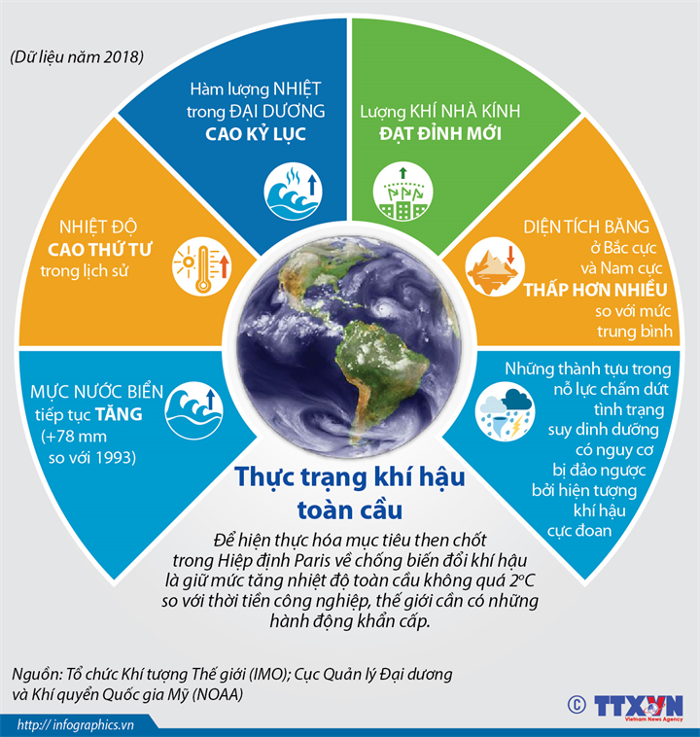

Slide 50
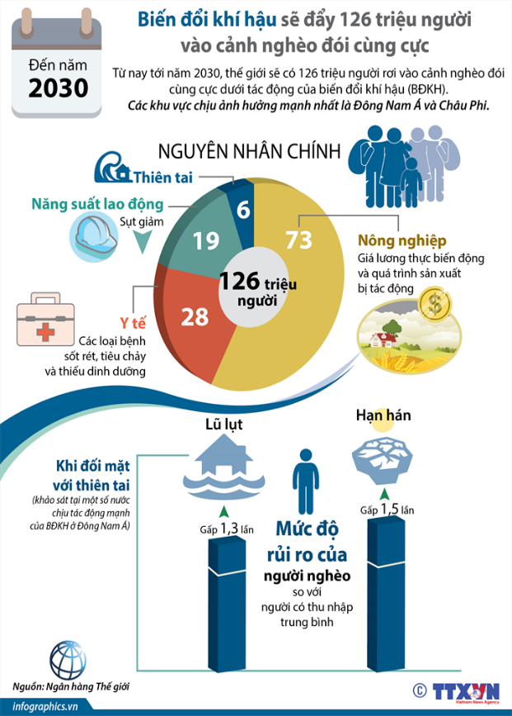

Slide 51
Rubric đánh giá sản phẩm poster hoặc infographic

Slide 52
Mức độ Tiêu chí | Mức 1 | Mức 2 | Mức 3
Hình thức (5 điểm) | Chưa thật khoa học, bắt mắt, kênh hình và kênh chữ chưa hài hoà (1 điểm) | Khoa học, hài hoà về kênh hình và kênh chữ nhưng chưa thật nổi bật, chưa có sự ấn tượng, sáng tạo (2 - 3 điểm) | Khoa học, sáng tạo, bắt mắt, hài hoà về kênh hình và kênh chữ (4 - 5 điểm)
Nội dung (5 điểm) | Nêu được những hiểu biết cơ bản về biến đổi khí hậu ở Việt Nam (1 điểm) | Nêu được những hiểu biết cơ bản về biến đổi khí hậu ở Việt Nam bằng các thông tin nổi bật, đầy đủ. (2 - 3 điểm) | Nêu được và có cách phân tích, lí giải sâu sắc về biến đổi khí hậu ở Việt Nam. (4-5 điểm)

Slide 53
NHIỆM VỤ VỀ NHÀ
- Vẽ sơ đồ tư duy về các đơn vị kiến thức của bài học.
- Tìm đọc các văn bản nghị luận khác viết về vấn đề toàn cầu.
- Chuẩn bị đọc hiểu VB Kết nối chủ điểm: Những điều cần biết để an toàn trong không gian mạng (Dành cho trẻ em và người sắp thành niên) (UNICEF Việt Nam): Thiết kế sơ đồ tư duy để trình bày về lợi ích cũng như tác hại của mạng internet đối với học sinh hiện nay (Thảo luận và hoàn thành sản phẩm học tập theo 4 nhóm)

Slide 54
THANK YOU

